Slide 1
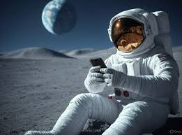
ФОРМУВАННЯ ТА ФУНКЦІОНУВАННЯ МІСЯЧНОГО ДАТА-ЦЕНТРУ ШТУЧНОГО ІНТЕЛЕКТУ В УМОВАХ ОБМЕЖЕНЬ МІЖПЛАНЕТАРНОГО ЗВ’ЯЗКУ
Виконала: Соломко Дарія Сергіївна 8 клас, ліцей №22
Педагогічний керівник: Кононенко Олег Вікторович, вчитель інформатики ліцею №22
Об’єкт дослідження: Об’єктом дослідження є процеси розгортання та функціонування високопродуктивної обчислювальної інфраструктури штучного інтелекту в позаземному середовищі, зокрема на поверхні Місяця, як елементу формування міжпланетарної цифрової інфраструктури.
Предмет дослідження: Предметом дослідження виступають технологічні, телекомунікаційні та системно-архітектурні особливості організації міжпланетарного обміну даними між місячним дата-центром та наземними інформаційними системами, включаючи параметри затримки, пропускної здатності та надійності каналів зв’язку.
Мета дослідження: Метою дослідження є комплексний аналіз сучасних та перспективних технологій міжпланетарного зв’язку з метою обґрунтування ефективних моделей забезпечення стабільного, надійного та масштабованого обміну даними між місячним дата-центром штучного інтелекту та Землею.

Slide 2
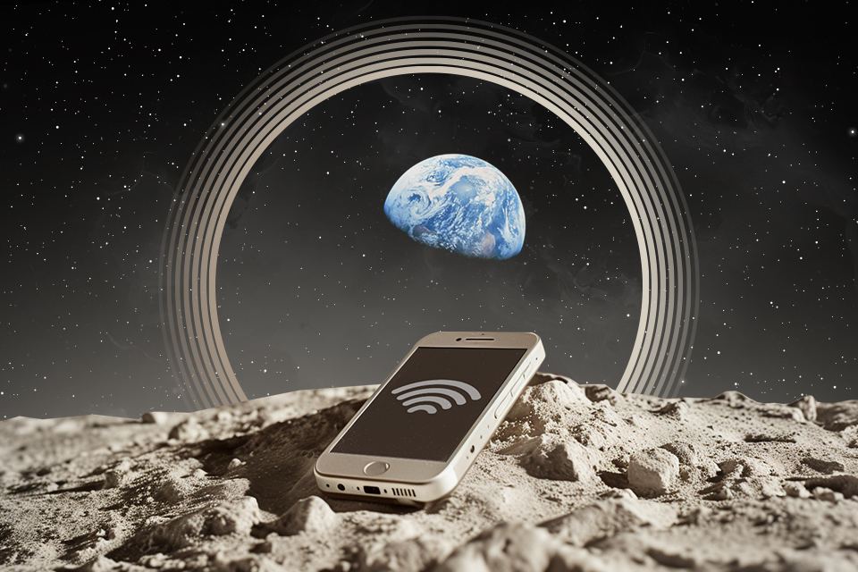
Наукова новизна дослідження:
Наукова новизна полягає в обґрунтуванні інтеграційного підходу до місячного дата-центру як елементу міжпланетарної інфраструктури з урахуванням обмежень зв’язку, застосування асинхронних архітектур, edge-обчислень і протоколів DTN
Методи дослідження:
у процесі дослідження використано сукупність загальнонаукових та спеціальних методів: метод системного аналізу, порівняльний метод, метод моделювання, аналіз наукових джерел, прогностичний метод.
Практичне значення:
Результати дослідження можуть бути використані при проєктуванні міжпланетарних інформаційних систем, розробці архітектур автономних дата-центрів та вдосконаленні технологій космічного зв’язку.

Slide 3
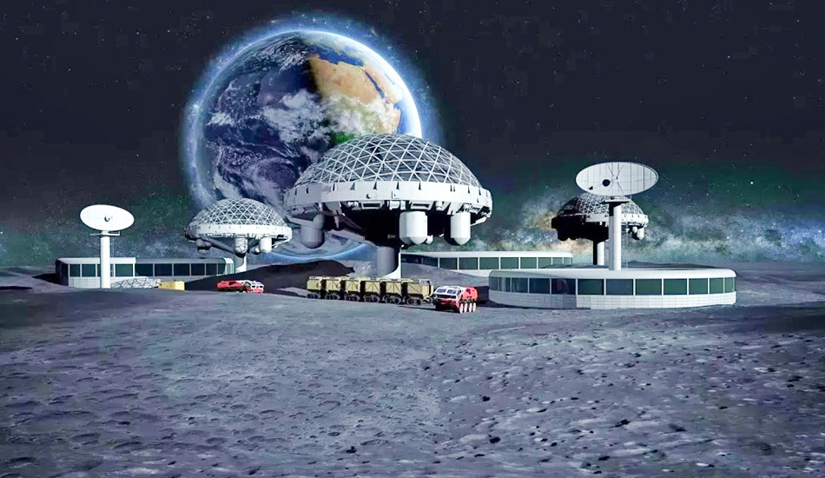
Стрімке зростання обчислювальних потреб систем штучного інтелекту зумовлює необхідність пошуку альтернативних платформ для розміщення обчислювальної інфраструктури.
Дослідницькі програми, реалізовані NASA, демонструють можливість створення довготривалої інфраструктури на Місяці в рамках сучасних космічних місій
Сучасні аналітичні матеріали вказують на швидке зростання енергоспоживання дата-центрів і необхідність переходу до нових моделей їх організації. Місячне середовище має низку фізичних переваг для функціонування обчислювальних систем:
Вакуум сприяє ефективному тепловідведенню,
Стабільне сонячне освітлення в окремих регіонах дозволяє використовувати відновлювані джерела енергії.

Slide 4
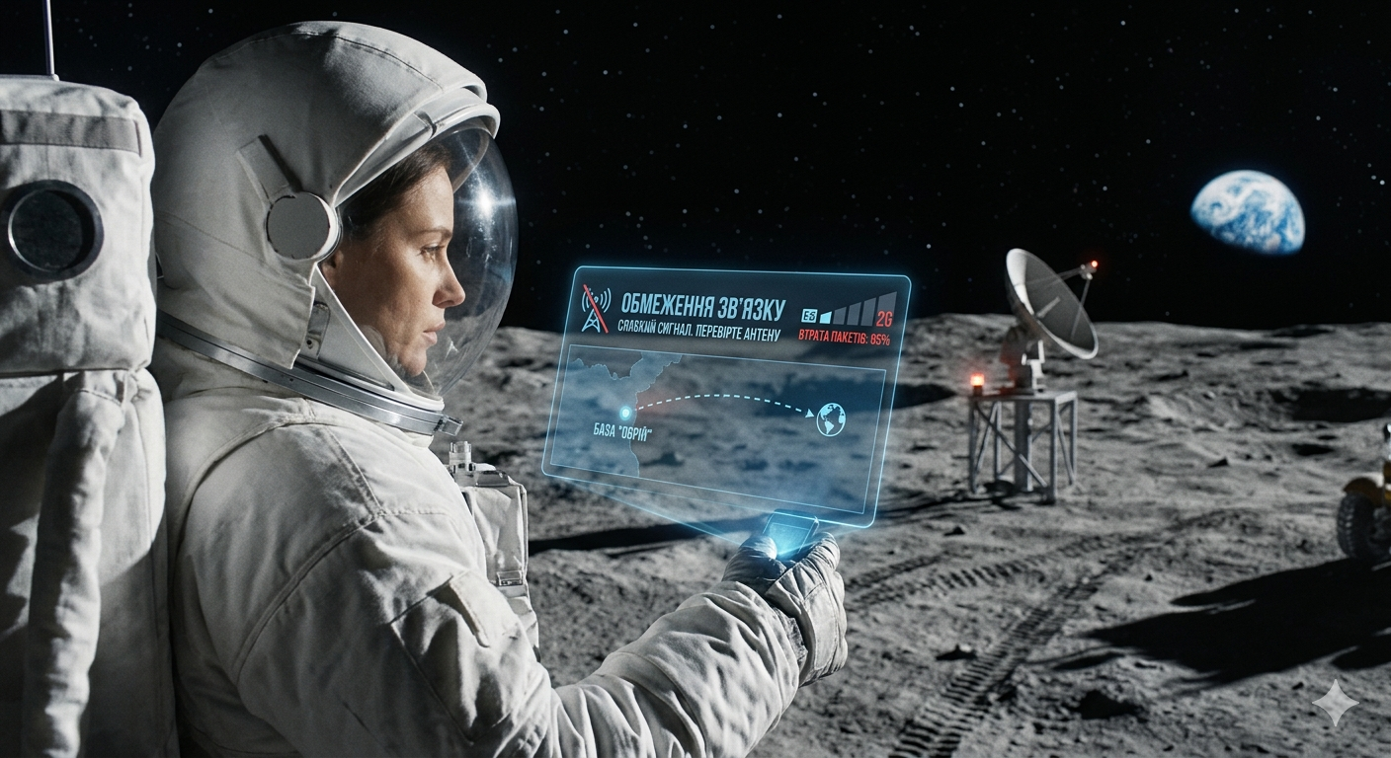
1. Ключовим обмеженням функціонування дата-центру на Місяці є специфіка міжпланетарного зв’язку. Через значну відстань між Землею та Місяцем виникає затримка сигналу приблизно 1,28 секунди в один бік, що унеможливлює застосування традиційних моделей синхронної взаємодії. Це обумовлює необхідність переходу до асинхронних систем обробки даних та підвищення рівня автономності штучного інтелекту.
2. Додатковим обмеженням є пропускна здатність каналів зв’язку. Традиційні радіочастотні технології поступово доповнюються лазерними системами зв’язку, які забезпечують значно більшу швидкість передачі даних.

Slide 5
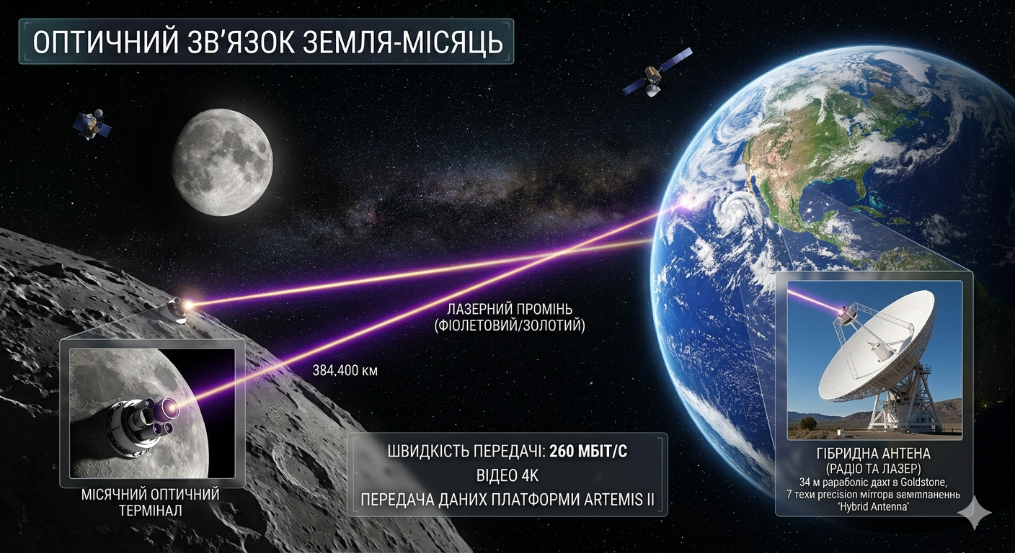
Згідно з сучасними дослідженнями, оптичний зв’язок може забезпечити кратне збільшення ефективності передачі інформації у космічних мережах.
Проблема надійності зв’язку також залишається критичною. Наявність затінення, космічних перешкод і обмежених вікон зв’язку зумовлює необхідність використання спеціалізованих протоколів. Одним із ключових рішень є Delay-Tolerant Networking (DTN), який дозволяє передавати дані в умовах значних затримок і переривань зв’язку

Slide 6
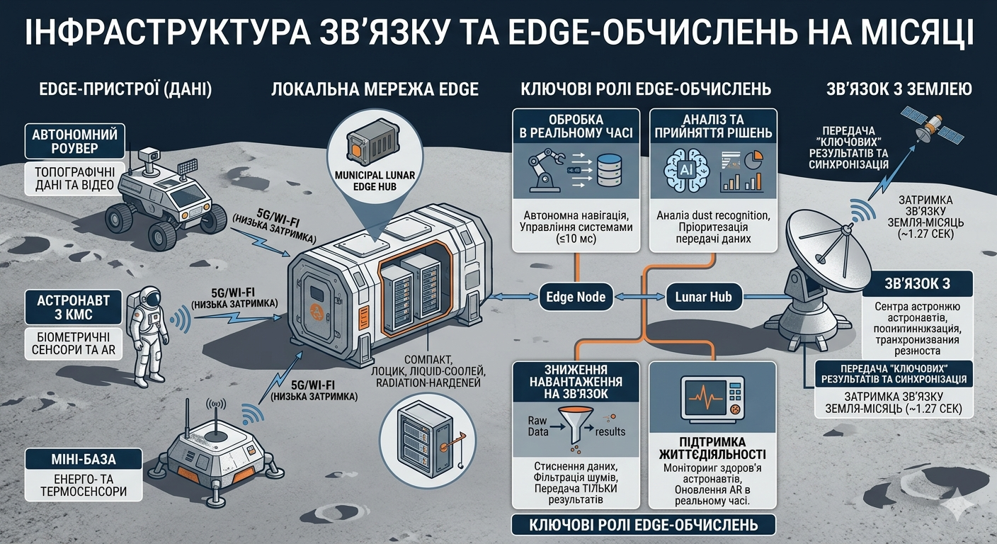
У відповідь на ці виклики формується концепція
edge-обчислень
Вона передбачає локальну обробку даних безпосередньо на Місяці. Це дозволяє мінімізувати залежність від каналів зв’язку із Землею та підвищити ефективність роботи систем штучного інтелекту.
З точки зору національного контексту, розвиток подібних технологій відповідає стратегічним напрямам цифровізації та розвитку космічної діяльності України. Відповідні державні документи підкреслюють важливість розвитку телекомунікаційної інфраструктури та інтеграції у глобальні технологічні процеси

Slide 7
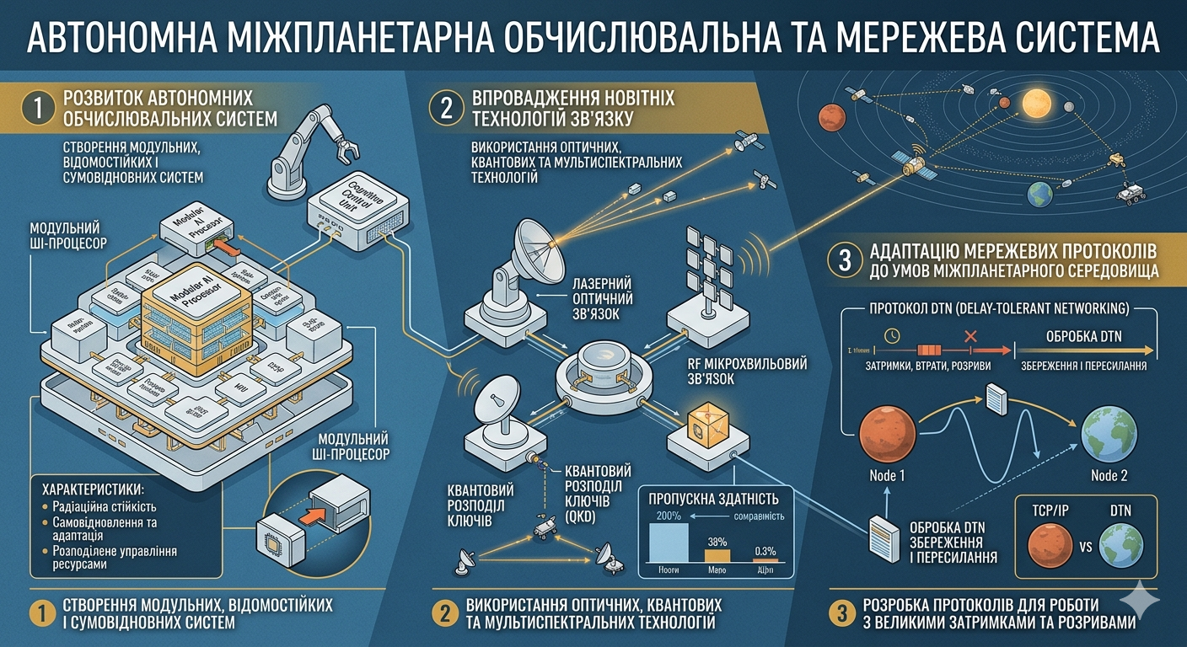
Таким чином, створення дата-центру штучного інтелекту на Місяці потребує комплексного підходу, що включає:
розвиток автономних обчислювальних систем,
впровадження новітніх технологій зв’язку
адаптацію мережевих протоколів до умов міжпланетарного середовища.
Реалізація таких проєктів може стати основою формування міжпланетарної цифрової інфраструктури

